Slide 1
Постинъекционные осложнения
Презентация на тему:
Преподаватель: Лизунова Е.Н.

Slide 2
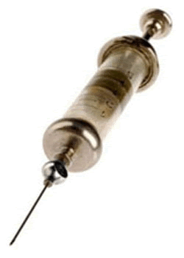
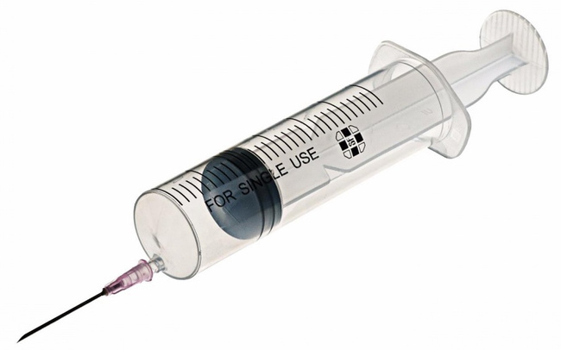
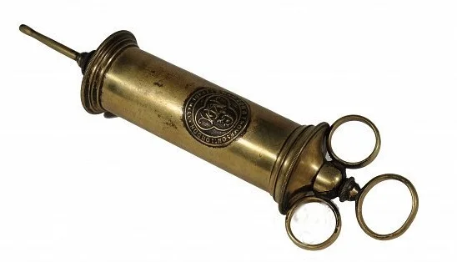
История создания
Постинъекционные осложнения привлекли внимание врачей более ста лет назад, сразу после изобретения шприца в 1853 году и первых инъекций в 1855 году.
Широкое внедрение в настоящее время в медицинскую практику одноразовых шприцов значительно облегчило и упростило процедуру внутримышечных и подкожных инъекций. Однако частота постинъекционных осложнений и их лечение все еще остаются одной из актуальных проблем.

Slide 3

Современная медицина немыслима без применения большого количества инъекций, с целью лечения, иммунизации и диагностических исследований. Параллельно с увеличением числа инъекций нарастает и число постинъекционных осложнений.
Учитывая частоту заболевания, постепенное ее нарастание, причастность медицинских работников к возникновению постинъекционных осложнений и неудовлетворительные результаты лечения данной патологии следует обратить внимание на причины возникновения постинъекционных осложнений:
Где, кем и когда выполненные инъекции чаще ведут к осложнениям;
Какие лекарственные препараты чаще осложняются абсцессами и флегмонами?;
Каков механизм развития патологического процесса?;
Какими методами можно уточнить диагноз постинъекционного осложнения?;
Какой метод лечения будет оптимальным при выборе лечения в каждом конкретном случае?

Slide 4




Появление новых лекарственных препаратов
Повышение доступности медицинской
помощи
Увеличение объема медицинской
помощи
УВЕЛИЧЕНИЕ КОЛИЧЕСТВА
ВЫПОЛНЯЕМЫХ ИНЪЕКЦИЙ
УВЕЛИЧЕНИЕ КОЛИЧЕСТВА
ПОСТИНЪЕКЦИОННЫХ ОСЛОЖНЕНИЙ

Slide 5

ПРИЧИНЫ ПОСТИНЪЕКЦИОННЫХ ОСЛОЖНЕНИЙ
НЕДОСТАТОК ЗНАНИЙ О ПАТОГЕНЕЗЕ ПОСТИНЪЕКЦИОННЫХ ОСЛОЖНЕНИЙ
НАРУШЕНИЕ ПРАВИЛ АСПЕТИКИ
НАРУШЕНИЕ ТЕХНИКИ ВВЕДЕНИЯ ЛЕКАРСТВЕННЫХ ПРЕПАРАТОВ
НАРУШЕНИЕ ТЕХНИКИ ВЫПОЛНЕНИЯ ИНЪЕКЦИЙ

Slide 6
КЛАССИФИКАЦИЯ ПОСТИНЪЕКЦИОННЫХ ОСЛОЖНЕНИЙ
Осложнения, связанные с нарушением правил асептики | Осложнения, связанные с нарушением техники выполнения инъекций | Осложнения, связанные с неправильным выбором места инъекции
Инфильтрат | Воздушная эмболия | Липодистрофия
Абсцесс | Ошибочное введение ЛП | Повреждение нервных стволов
Отдаленные осложнения (сепсис, гепатиты, ВИЧ-инфекция)
 | Поломка иглы
 |  | Повреждение костной ткани (периостит)
 | Некроз
 | Гематома
 | Тромбофлебит
Аллергические реакции

Slide 7
Осложнения, связанные с нарушением правил асептики

Slide 8
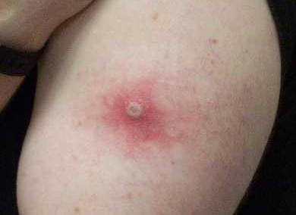
Инфильтрат - образуется при попадании лекарства в подкожную клетчатку.
Возникает, если:
а) инъекция выполнена тупой иглой;
б) для внутримышечной инъекции используется короткая игла, предназначенная для внутрикожных или подкожных инъекций (некоторые лекарственные средства при внутримышечном введении короткой иглой вызывают сильное химическое раздражение тканей);
в) неточный выбор места инъекции;
г) частые инъекции в одно и то же место;
д) быстрое введение лекарственного средства.
Инфильтрат характеризуется образованием уплотнения в месте инъекции, которое легко определяется при пальпации (ощупывании).

Slide 9


Проявление:
Профилактика:
Уплотнение
Гиперемия
Болезненность
Соблюдение правил асептики при выполнении инъекций
Использование игл соответствующей длины
Выбор места инъекции
Лечение
Согревающий компресс

Slide 10
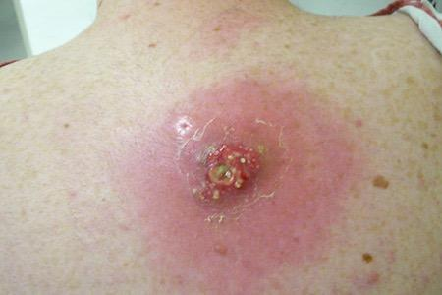
Абсцесс — гнойное воспаление мягких тканей с образованием полости, заполненной гноем и отграниченной от окружающих тканей пиогенной мембраной.
Возникает, если:
а) образовалась гематома на месте укола с последующим её инфицированием;
б) введен препарат в подкожную клетчатку;
в) не соблюдаются правила асептики при проведении манипуляций;
г) снижен иммунитет на фоне сопутствующих заболеваний (сахарный диабет, пролежни).

Slide 11


Проявление:
Профилактика:
Припухлость;
Гиперемия;
Боль;
Повышение температуры;
Нарушение функции.
Соблюдение правил введения лекарственных средств;
Соблюдение техники выполнения инъекции;
Легкий массаж области инъекции для лучшего рассасывания препарата;
Исключение введения лекарств в одну и ту же точку;
Соблюдение правил асептики и антисептики.
Лечение:
Хирургическим путем

Slide 12
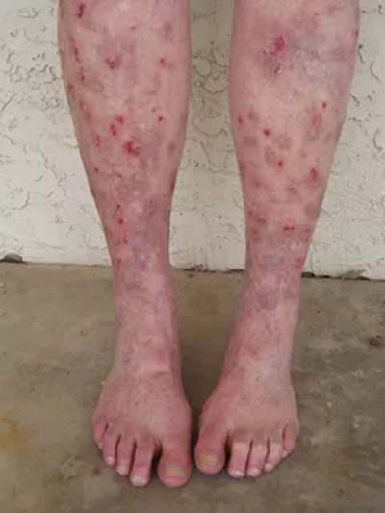
Отдаленные осложнения - возникают через 2—6 месяцев после инъекции.
К отдаленным осложнениям относят:
Сепсис (генерализованная форма инфекции).
Вирусный гепатит В, Д, ни А, ни В (сывороточный гепатит), С, Д — инфекционное заболевание, инкубационный период которого длится 2—6мес.
ВИЧ-инфекция, при которой инкубационный период составляет от 6—12 нед. до нескольких месяцев.
Возникают при грубейших нарушениях правил асептики во время внутривенной инъекции или вливании, а также при использовании нестерильных растворов.

Slide 13
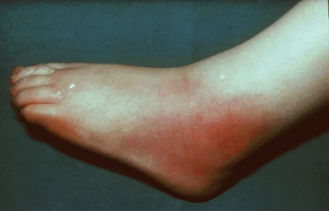
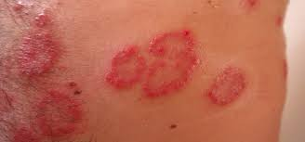
Проявление
Сепсиса:
Гепатитов:
ВИЧ - инфекция
повышенная температура тела (больше 38 градусов) или значительно пониженная температура;
кровяное давление значительно ниже обычного;
частота пульса значительно выше обычной;
одышка;
слабость, изможденность;
спутанность сознания, изменения в нормальном поведении;
пониженное выделение мочи.
повышение температуры,
головная боль,
общее недомогание,
ломота в теле,
боль в суставах,
иногда высыпания
слабость
снижение аппетита
появление боли в правом подреберье,
тошнота,
рвота,
темная моча
обесцвечивание кала
увеличение печени и др.
(при разных гепатитах разные симптомы, здесь представлен обобщенный перечень).
увеличение лимфатических узлов – на шее, в паху, в области подмышек;
кандидоз (молочница), в том числе и в полости рта;
ночная потливость;
длительная диарея;
беспричинная тошнота и рвота;
резкое снижение массы тела;
лихорадка;
кожные высыпания.

Slide 14
Профилактика:
Лечение:
Соблюдение правил асептики;
Использование стерильных растворов;
Рациональное применение антибиотиков.
Сепсис – применение сосудосуживающих препаратов, антибиотиков;
Гепатиты – медикаментозное лечение (поддержание физического комфорта);
ВИЧ-инфекция - антиретровирусная терапия.

Slide 15
ОСЛОЖНЕНИЯ,
СВЯЗАННЫЕ С НАРУШЕНИЕМ ТЕХНИКИ
ВЫПОЛНЕНИЯ ИНЪЕКЦИЙ

Slide 16
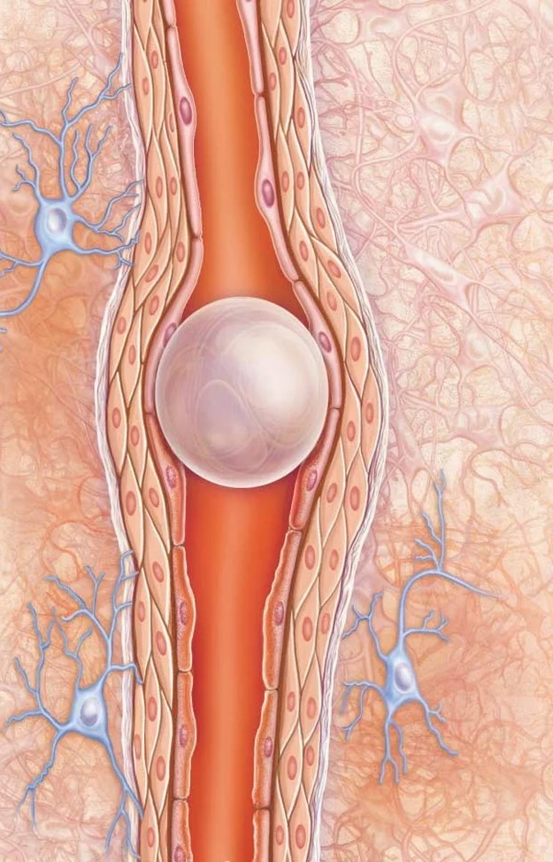
Воздушная эмболия —попадание воздуха в вену.
Возникает при:
попадание воздуха в шприц.
Проявления:
Слабость в конечностях;
Головокружение;
Онемение или покалывание;
Боль в суставах.
Профилактика:
Перед выполнением инъекции медработник должен удалить со шприца воздух;
При выполнении инъекции в центральную вену пациент должен находиться в положении Тренделенбурга;
При проведении транфузионной терапии при помощи катетера следует использовать колпачки для их закрытия.
Лечение:
Аппаратные и медикаментозные методы

Slide 17
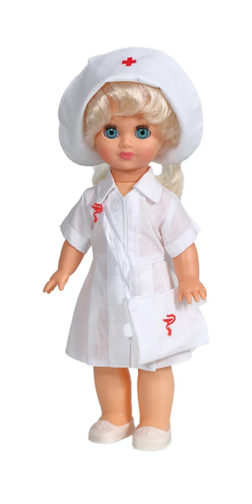
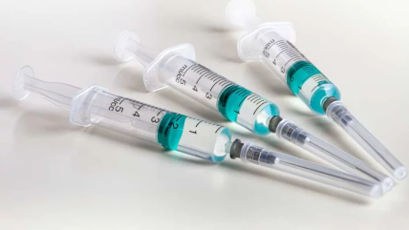
Ошибочное введение лекарственных препаратов
Возникает при:
невнимательности медицинской сестры
Проявления:
Гиперемия;
Головокружение;
Отечность;
Повышение температуры.
Профилактика:
Перед выполнением инъекции медработник должен проверить лист назначения и подготовленное им ЛС.
Лечение:
Ввести в место инъекции и вокруг него 0,9% раствор NaCl (50 — 80 мл);
Приложить пузырь со льдом;
Вводить антагонист ошибочно введенного лекарственного средства можно только по назначению врача;
Жгут выше места инъекции.

Slide 18
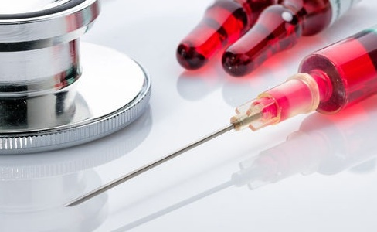
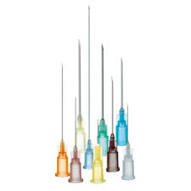
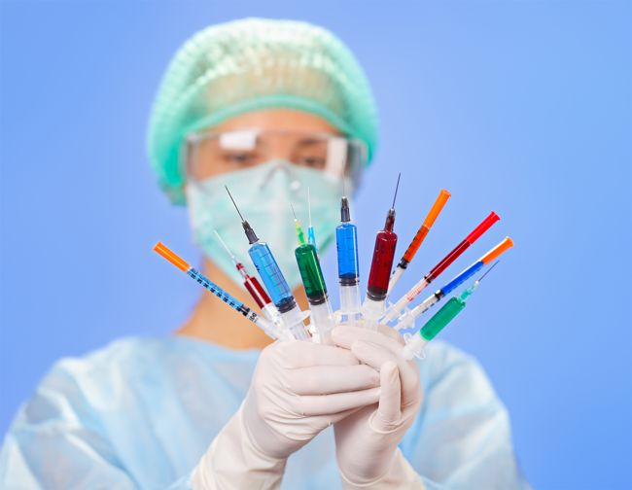
Поломка иглы
Возникает при:
введении иглы до самой канюли;
использовании старых игл;
резком сокращении мышцы.
Проявления:
Обломок иглы торчащий из кожи
Профилактика:
При введении иглы оставлять 0,5-0,7 мм над кожей;
Проведение перед инъекцией психопрофилактической беседы;
Внутримышечные инъекции делать в положении лежа.
Лечение:
Удаление иглы пинцетом;
Хирургическое удаление.

Slide 19
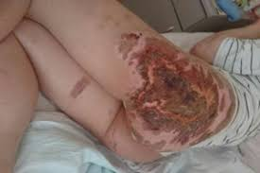

Некроз — омертвление мягких тканей.
Возникает при:
Ошибочном введении под кожу раздражающего лекарственного средства;
Неудачной пункции вены (прокалывание вены «насквозь» или непопадания в вену изначально).
Проявления:
Пульсирующая боль в области инъекции;
Гиперемия;
Зона омертвления.
Профилактика:
Медсестра должна проверять «попадание» в вену;
Своевременное обращение пациента к врачу.
Лечение:
Прекращение введения препарата;
Пузырь со льдом;
Хирургическое вмешательство.

Slide 20
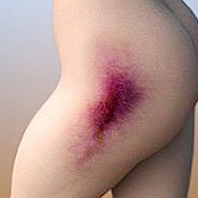
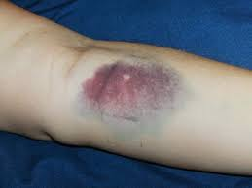
Гематома — кровоизлияние под кожу.
Возникает при:
Проколе двух стенок вены;
Использовании тупых игл.
Проявления:
Появление под кожей кровоподтека в виде багрового пятна;
Боль.
Профилактика:
Длительное (3-5 мин) и плотное прижатие места и инъекции.
Лечение:
Прекращение введения препарата;
Полуспиртовой компресс.

Slide 21
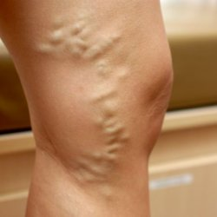
Тромбофлебит — воспаление вены с образованием в ней тромба.
Возникает при:
частых венепункциях одной и той же вены;
использовании недостаточно острых игл.
Проявления:
Боль;
Гиперемия кожи;
Образование инфильтрата по ходу вены;
Температура тела может быть субфебрильной.
Профилактика:
Чередование вен при венепункции;
Использование острых игл.
Лечение:
Медикаментозное (прием флеботонических, противовоспалительных средств);
Хирургическое вмешательство.

Slide 22
Осложнения, связанные с неправильным выбором места инъекции

Slide 23
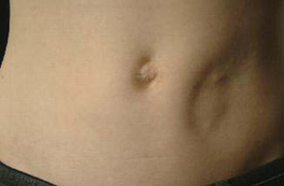
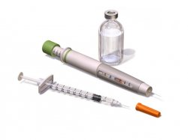
Липодистрофия — дистрофические изменения подкожной жировой клетчатки, связанные с уменьшением жировых клеток.
Возникает при:
Введение инсулина в одни и те же места.
Проявления:
Общая или частичная потеря подкожного жира в местах инъекций;
Ямки на коже.
Профилактика:
Чередование мест инъекций .
Лечение:
Прием препаратов местного действия;
Массаж.

Slide 24
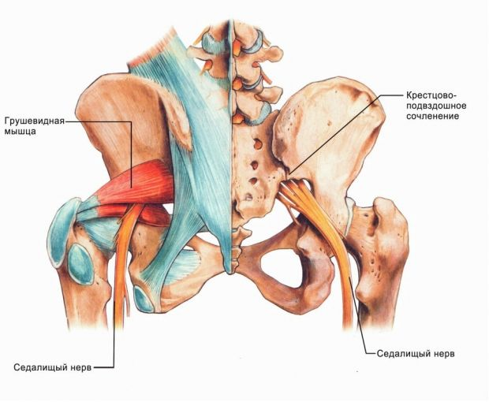
Повреждение нервных стволов
Возникает при:
Механическом повреждении иглой при неправильном выборе места инъекции;
Нахождении лекарственного средства рядом с нервом;
Закупорке сосуда, питающего нерв.
Проявления:
Боль;
Нарушение/выпадение функции.
Профилактика:
Правильный выбор места инъекции.
Лечение:
Медикаментозное;
Хирургическое вмешательство.

Slide 25
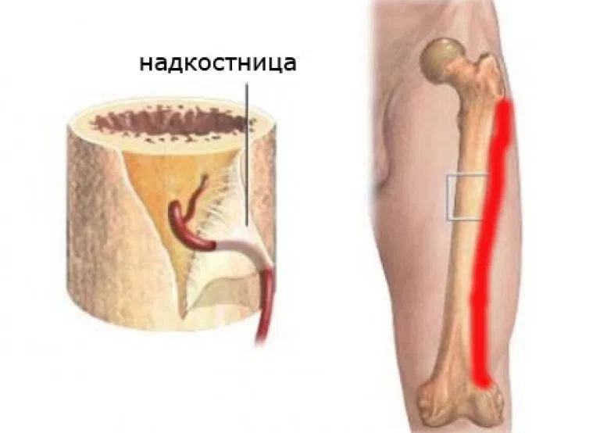
Повреждение костной ткани (периостит) - воспаление надкостницы.
Возникает при:
Механическом повреждении иглой при неправильном выборе места инъекции.
Проявления:
Боль;
Припухлость;
Отечность;
Гиперемия;
Появление гноя;
Высокая температура.
Профилактика:
Правильный выбор места инъекции.
Лечение:
Медикаментозное;
Хирургическое вмешательство.

Slide 26
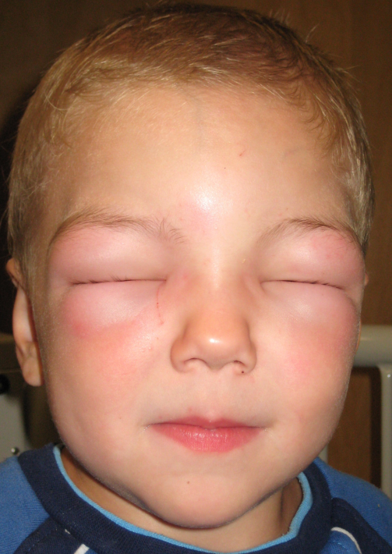
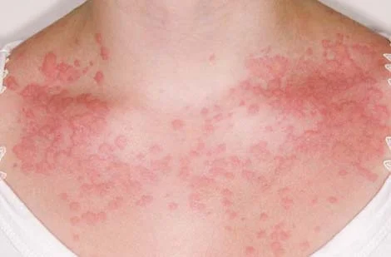
Аллергические реакции
Возникает при:
Индивидуальной чувствительности организма к лекарственному препарату.
Проявления:
Гиперемия;
Зуд;
Отек;
Местное повышение температуры;
Заложенность носа;
Сыпь;
Острый конъюнктивит;
Отека Квинке;
Анафилактический шок.
Профилактика:
Перед первой инъекцией спрашивать у пациента о переносимости тех или иных лекарственных препаратов;
На титульном листе истории болезни должны быть данные о непереносимости лекарственных препаратов.
Лечение:
Медикаментозное;
Пузырь со льдом (сразу при появлении признаков аллергии).

Slide 27
ОБЩИЕ ПРИНЦИПЫ ПРОФИЛАКТИКИ
ПОСТИНЪЕКЦИОННЫХ ОСЛОЖНЕНИЙ
Соблюдение техники обработки рук медицинского персонала.
Обработка кожных покровов пациента перед инъекцией.
Систематическая смена места инъекции.
Тщательный выбор места инъекции.

Slide 28


